Slide 1
A1 PLAKAT MED OPGAVER
Dette materiale hører til trin 3 – Forberedelse
Her får du ideer til opgaver, der kan igangsættes en samtale. Opgaverne kan give jer en forståelse af deltagernes opfattelse af forskellige problemstillinger.
Der er forslag til, hvordan I kan sætte spørgsmålene op.
Materialet passer ikke til alle typer af borgermøder.

Slide 2
SKABELON
til plakat med forskellige elementer, I vælger og sætter op på en væg inde eller på en post ude.
BAROMETER
Beskriv hvad der skal måles på barometret
Daglig
Ofte
Lidt
Ingen
KONKURRENCE
Skriv spørgsmål
Svar:
Deltager nr.:
Svar:
Deltager nr.:
Svar:
Deltager nr.:
Svar:
Deltager nr.:
Svar:
Deltager nr.:
Svar:
Deltager nr.:
Svar:
Deltager nr.:
Svar:
Deltager nr.:
Svar:
Deltager nr.:
Svar:
Deltager nr.:
Svar:
Deltager nr.:
Svar:
Deltager nr.:
Svar:
Deltager nr.:
Svar:
Deltager nr.:
Svar:
Deltager nr.:
Svar:
Deltager nr.:
Svar:
Deltager nr.:
Svar:
Deltager nr.:
Svar:
Deltager nr.:
Svar:
Deltager nr.:
Svar:
Deltager nr.:
Svar:
Deltager nr.:
Svar:
Deltager nr.:
Svar:
Deltager nr.:
Svar:
Deltager nr.:
Svar:
Deltager nr.:
Svar:
Deltager nr.:
Svar:
Deltager nr.:
Svar:
Deltager nr.:
Svar:
Deltager nr.:
Svar:
Deltager nr.:
Svar:
Deltager nr.:
UDSAGN
Skriv at alle skal lave et udsagn om noget, der er relevant for jeres møde. I kan evt. skrive at I skriver det på post-its for deltagerne.

Slide 3
Eksempel
på en plakat brugt ved et udendørs bålmøde
BAROMETER
Skriv dit deltagernummer på barometret – hvor meget kontakt har du med (andre) børn og unge i Hørgården:
Daglig
Ofte
Lidt
Ingen
EKSEMPEL
KONKURRENCE
Hvor mange unge i alderen 15-29 år bor i Hørgården? Skriv deltagernummer og dit gæt og vind et gavekort til COOP ;-)
Svar antal unge:
Deltager nr:
Svar antal unge:
Deltager nr:
Svar antal unge:
Deltager nr:
Svar antal unge:
Deltager nr:
Svar antal unge:
Deltager nr:
Svar antal unge:
Deltager nr:
Svar antal unge:
Deltager nr:
Svar antal unge:
Deltager nr:
Svar antal unge:
Deltager nr:
Svar antal unge:
Deltager nr:
Svar antal unge:
Deltager nr:
Svar antal unge:
Deltager nr:
Svar antal unge:
Deltager nr:
Svar antal unge:
Deltager nr:
Svar antal unge:
Deltager nr:
Svar antal unge:
Deltager nr:
Svar antal unge:
Deltager nr:
Svar antal unge:
Deltager nr:
Svar antal unge:
Deltager nr:
Svar antal unge:
Deltager nr:
Svar antal unge:
Deltager nr:
Svar antal unge:
Deltager nr:
Svar antal unge:
Deltager nr:
Svar antal unge:
Deltager nr:
Svar antal unge:
Deltager nr:
Svar antal unge:
Deltager nr:
Svar antal unge:
Deltager nr:
Svar antal unge:
Deltager nr:
Svar antal unge:
Deltager nr:
Svar antal unge:
Deltager nr:
Svar antal unge:
Deltager nr:
Svar antal unge:
Deltager nr:
UDSAGN
Alle laver et udsagn om børn og unge (vi skriver det på post it for jer):

Slide 4
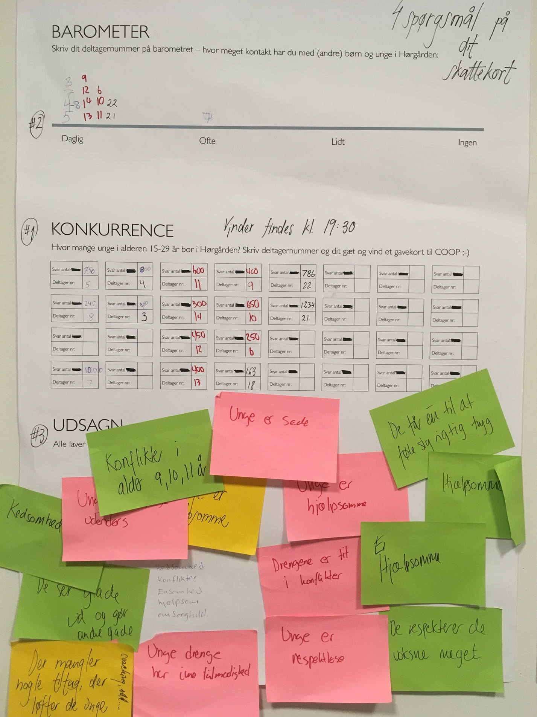
Eksempel
på plakat brugt ved et udendørs bålmøde
EKSEMPEL

